Slide 1
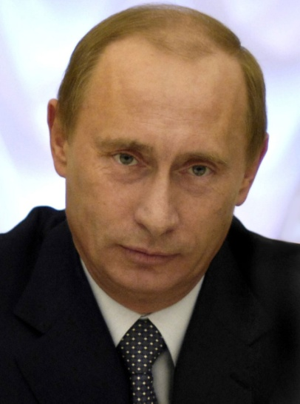
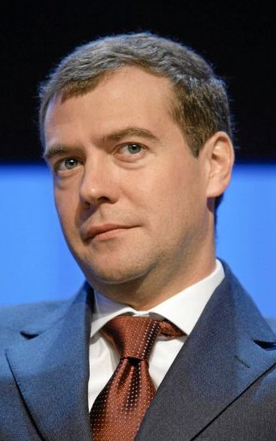
２０１０年１月30日 ロシア研究センター学内プロジェクト総括ワークショップ
ロシア経済の資源依存と多様化:
再検討
久保庭眞彰
一橋大学経済研究所ロシア研究センター

Slide 2
資源依存と資源の罠
資源賦与経済ではXが生じ、そのため長期成長低下を招く。Xはオランダ病、制度問題etc.
１人当たりGDP(ppp)を基準にとると計量的には必ずしもそうはいえない。（Michael Alexeev and Robert Conrad (2009), “The Elusive Curse of Oil,” The Review of Economics and Statistics, 91(3): 586–598.）

Slide 3
本報告の主題
本報告は、資源依存と多様化の状況について統計的に確認できることと、未確認事項を明確にすることを主なテーマとする。
多様化について概観を与える。
リーマンショックからの「出口」でさえまだ確認できていないので、基礎作業に止まる。

Slide 4
多様化：概観
製造業、特に機械工業の開発・再建・成長は、ロシアはもとよりカザフスタンやサウジアラビア（自動車生産誘致）でも提起されている。
均衡成長によるリスク分散を通じた安定成長の模索である。

Slide 5
ソ連の多様化と経路依存性
ソ連は資源賦与国として、「赤い石油」の活用により、未曾有の製造業発展（耐久消費財を含む）を示した例外であった。アウタルキー経済構築による経済安保。
しかし、ギガントマニア（裾野の囲い込み）、70年代石油危機からの隔離（省エネ誘因なし）、伝統的軍事生産傾斜、品質・消費者選好無視は、80年代以降のME技術革新から取り残される要因となり、現在に至るも経路依存性として経済発展の阻害要因となっている。

Slide 6
１９９９～2008年持続的成長
1999-2008年（Q3）の持続的経済成長は、賦与資源の価格高騰の恩恵によるところが大きいが、所得上昇の中で、製造業その他の改善も一定の進展を示した。
予算制約ハード化のもとでの経営改善、外資参入、外国産中間財・設備輸入、外国デザイン・パテント移入がこうした製造業改善に大きな影響を与えたと考えられる。
実際、2000～2008年のGDP成長は国産品内需成長の寄与に大きく負っていた。
また労働生産性、総要素生産性（TFP）成長の寄与も大きかった。特に、製造業・機械工業においてこの傾向は著しかったといえよう。

Slide 7
ルーブル高と輸入急増
資源国際価格高騰は、財政収入や外貨準備の大幅改善をもたらしたが、ルーブル高による輸入（特に消費財、そして中間財、設備）の急増に直結し、GDP成長への大きな阻害要因となった。
潜在可能成長率10％以上→実際成長率７％。
輸入中間財・設備は品質改善、生産能力拡大により間接的には生産増に貢献。また輸入財も消費者の厚生増大に貢献。

Slide 8
輸入代替と輸入急増の同時進行
外資参入もあり、輸入代替も進行したが、輸入増はその進展をはるかに上回る水準で生起した。国産品品種選択幅は狭小。
2008年上半期の原油価格の異常な高騰によるバブル期に特にその傾向が全般的に著しかったわけではないが、乗用車輸入は、2006～2008年に急増した。
ルーブル安は輸入代替促進要因であるが、国産中間財・設備調達に難がある場合は、阻害要因。
競争力強化・近代化の促進が求められている。

Slide 9
リーマンショックによる多様化頓挫
2008年９月のリーマンショックは、予想を遙かに超える2009年の成長減をもたらした。
オイルバブルもすでに収束しつつあったが、外国資金流出は瞬時かつ大量に発生し、ロシア経済の足下を揺るがした。また、国民や企業も大幅なルーブル安が進行する前に一斉にルーブルからドルへの通貨代替を急激に進めるなど、心理的不安が大きく、需要は大幅に冷え込んだ。
企業も大幅な生産減（在庫増加の減少）に踏切り、製造業をはじめとして急激な成長減を示した。

Slide 10
リーマンショックと多様化頓挫
原油価格は2003年時点よりもはるかに高い水準に止まっていたにもかかわらず（経済発展省の長期予測の範囲内）、景況感に関して企業・家計の心理的期待は著しく悲観的であった。
これは、基本的にビジネス環境と、資源依存の経済基盤に関する不信の表れであるが、ロシア政府や国際機関（IMF等）のみならず多くの内外の専門研究者の予想を超えるマイナス成長を生み出した。

Slide 11
2009年乗用車生産落ち込みは歴史的ショック
2009年は約60万台と見込まれる（前年150万台から６割減）。ロシア域内外車生産も2008年の59万台の半分以下と予想される。国内生産（組立）台数はモータリゼーション初期の1972年水準であり、まさに歴史的ショックである。
輸入車は、2009年には53万台程度（日本車は17万台程度）と予想される。これは2008年の２００万台の４分の１であるが、大ブーム前の2004年水準に止まっている。
国内生産分は2011年以降に急速な回復をみると予想されるが、2008年水準への回帰には少なくとも4年以上は要するであろう。BRICｓの中で完全に１人だけ取り残された状況にある。

Slide 12
多様化の見通し
生産多様化を再び重要問題として提起できるかどうかは、乗用車生産等の動向に大きく左右されるといえよう。潜在能力は十分高い。
しばらくは、資源依存を有効に利用して、現在の小康状況を維持し、生産加速化の基盤を整備することが肝要（原油価格60ドル/バレル予想に依拠）。

Slide 13
資源（石油・ガス、鉱業）依存状況
名目ベース
石油・ガス輸出の輸出総額やGDPに占める比重をみると、ロシア経済が資源に大きく依存していることは明白である（輸出はFOB・購入者価格評価）。図１。
ただちに明確でないのは、GDP比重。

Slide 14
石油・ガス産業/鉱業のGDP
石油・ガス産業や鉱業の付加価値・GDPのGDP（市場価格）に占める比重の公式統計を貿易活動等を考慮して、実態に即して組み替える作業が必要（経済発展省、財務省でも実施）。図２
Rosstat-Kuboniwa-Tabata石油・ガス部門GDP共同推計： 1995～2003年、
Kuboniwa(2009) 石油・ガスGDP: 2004～2006年、鉱業ＧＤＰ： 2004～2006年
Gurvich, Vakulenko, and Krivenko (2009) 石油・ガス部門GDP推計： 1998～2007年
経済発展省(2009, Oct) 石油・ガス部門GDP推計: 2008年

Slide 15
部門分類変更
2003/2004から部門分類を国際標準に変更。
原油→鉱業
精油→製造業
ガス→鉱業

Slide 16
実質ベース
石油・ガス/鉱業の生産・輸出は、好況期ロシアのGDP（GDE)成長への貢献は直接的には僅少。
この意味では、ロシア経済は資源依存ではなかった。
輸出税分（所得要素）の成長への貢献は相対的に大きかった。
交易条件効果を取り入れたハイブリッド方式では、石油・ガス/鉱業の成長寄与は巨大。

Slide 21
Fig.S1 Skyline-Chart for Russia, 2006
Prior to Modification

Slide 22
Fig.S2 Skyline-Chart for Russia, 2006
After Modification

Slide 23
内外（逆）価格差

Slide 24
内外（逆）価格差

Slide 25
経済発展省、中期予測、2009年１０月。

Slide 31
ハイブリッド方式による成長把握

